Slide 1
«Перевод числа из двоичной системы счисления в десятичную»
Выполнила:
студентка гр. ИУ4-33Б,
Кодрина В.А

Slide 2
Цель работы:
Написать программу, которая бы переводила числа из двоичной системы счисления в десятичную.

Slide 3
Характеристика работы программы
программа переводит числа из двоичной системы счисления в десятичную;
в программе использованы математические функции;
размер массива вводим самостоятельно.

Slide 4
Код программы
#include <stdio.h>
#include <math.h>
int main()
{
int n;
printf("Enter massive size:");
scanf ("%d",&n);
int a[n];
int i;
for (i = 0; i<n; i++)
{
printf("a[%d] = ", i);
scanf("%d", &a[i]);
}
for (i = 0; i<n; i++)
printf("%d ", a[i]);
getchar(); getchar();
for (i = 0; i<n; i++)
{
int k, b=0,c,j=0;
k=a[i];
while (k>=1)
{
c=k%10;
if(c==1) b=b+pow(2, j);
k = k/10;
j++;
}
printf ("dec = %d\n",b);
}
return 0;
}

Slide 5
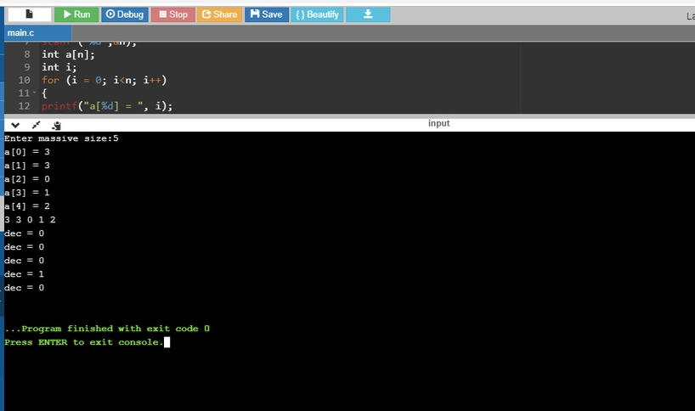
Работа программы

Slide 6
Программа выполнена с использованием:
Онлайн компилятора (https://www.onlinegdb.com/online_c++_compiler)

Slide 7
Вывод:
В ходе работы была написана программа, которая переводит числа из двоичной системы счисления в десятичную.(для этого в программе мы можем задавать размер нашего массива, также были заданы переменные и созданы циклы).

